Slide 1
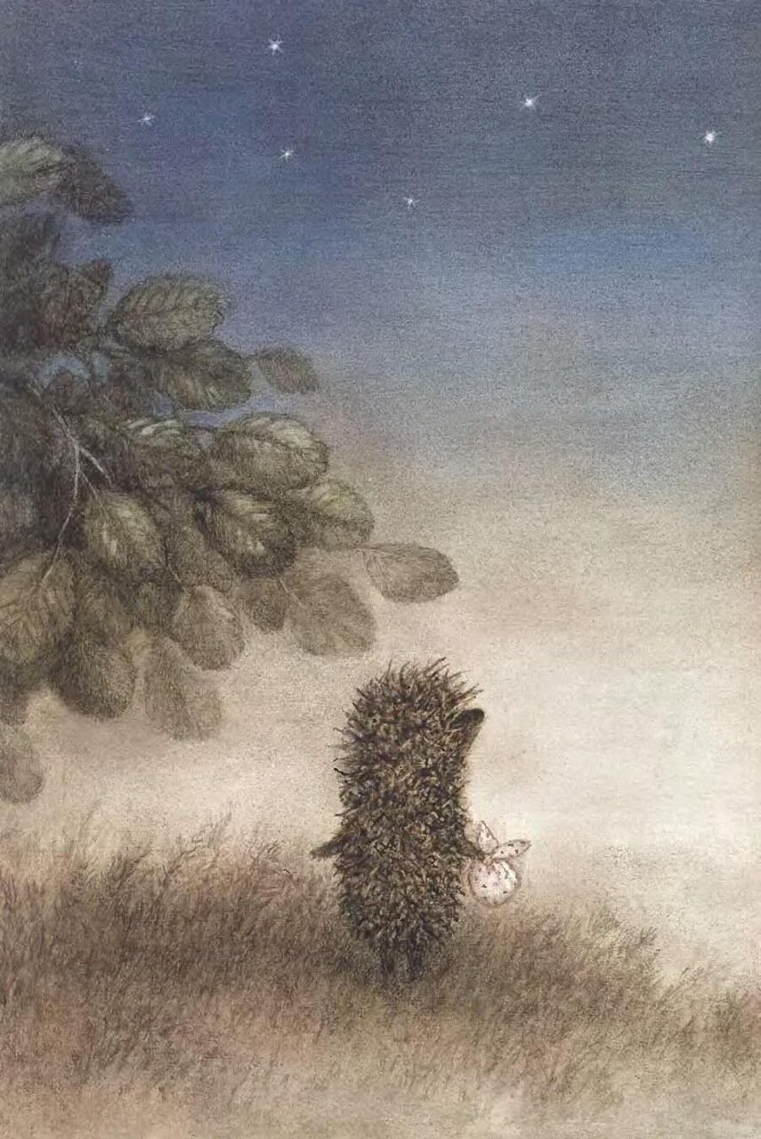
Ежик в облаках
Кулабухова Кристина & Тюков Марк
Представляют игру
МАРИС

Slide 2

Знакомьтесь – Марис (Марк + Крис)

Slide 3

МДЭ
Sense pleasure
Fantasy
Narrative
Challenge
Competition
Exploration

Slide 4

Декомпозиция: Novelty
Builds: 0
Explores: 1
Realism: 1
Fantasy: 3

Slide 5

Декомпозиция: Challenge
Impulse Play: 1
Work Play: 0
Skilled Play: 2
Less Skilled Play: 2

Slide 6
Декомпозиция: Simulation
Multiplayer: 0
Solo: 3
Serenity: 2
Excitement: 1

Slide 7
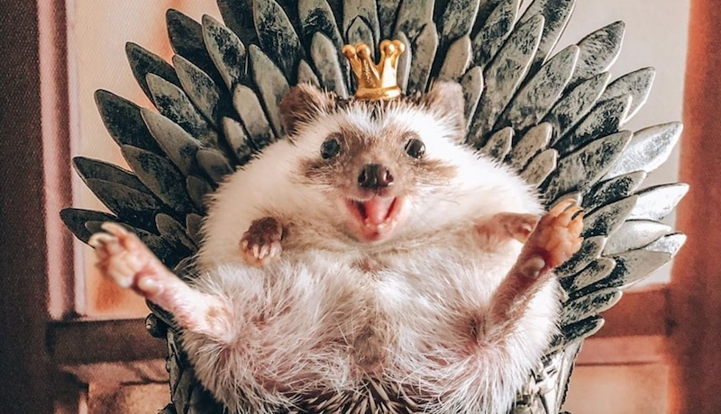
Декомпозиция: Harmony
Team: 0
PvP: 0
Mechanics: 2
Context: 3

Slide 8
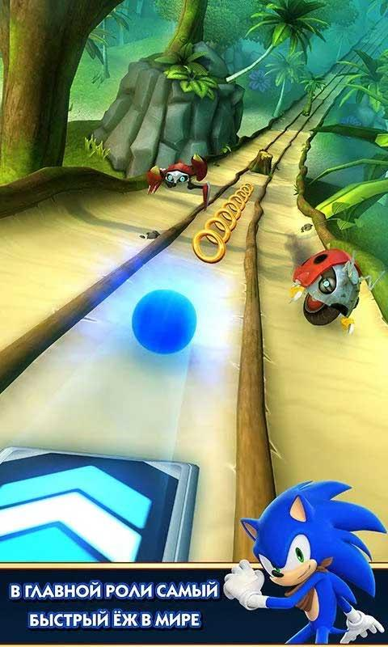

Механики
Механика ускорения
Управление
Захват за выступ
Поедание яблок
Специальные облака
Пасхалка

Slide 9
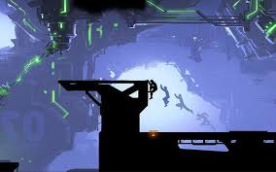
Механики
Механика ускорения
Управление
Захват за выступ
Поедание яблок
Специальные облака
Пасхалка

Slide 10
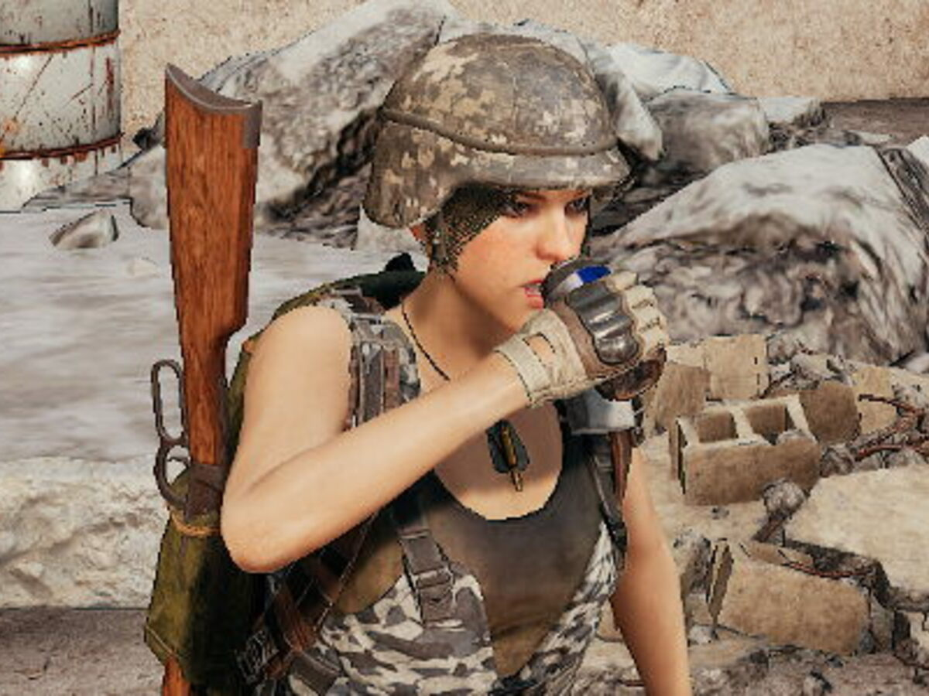
Механики
Механика ускорения
Управление
Захват за выступ
Поедание яблок
Специальные облака
Пасхалка

Slide 11
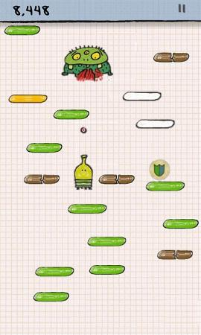
Механики
Механика ускорения
Управление
Захват за выступ
Поедание яблок
Специальные облака
Пасхалка

Slide 12
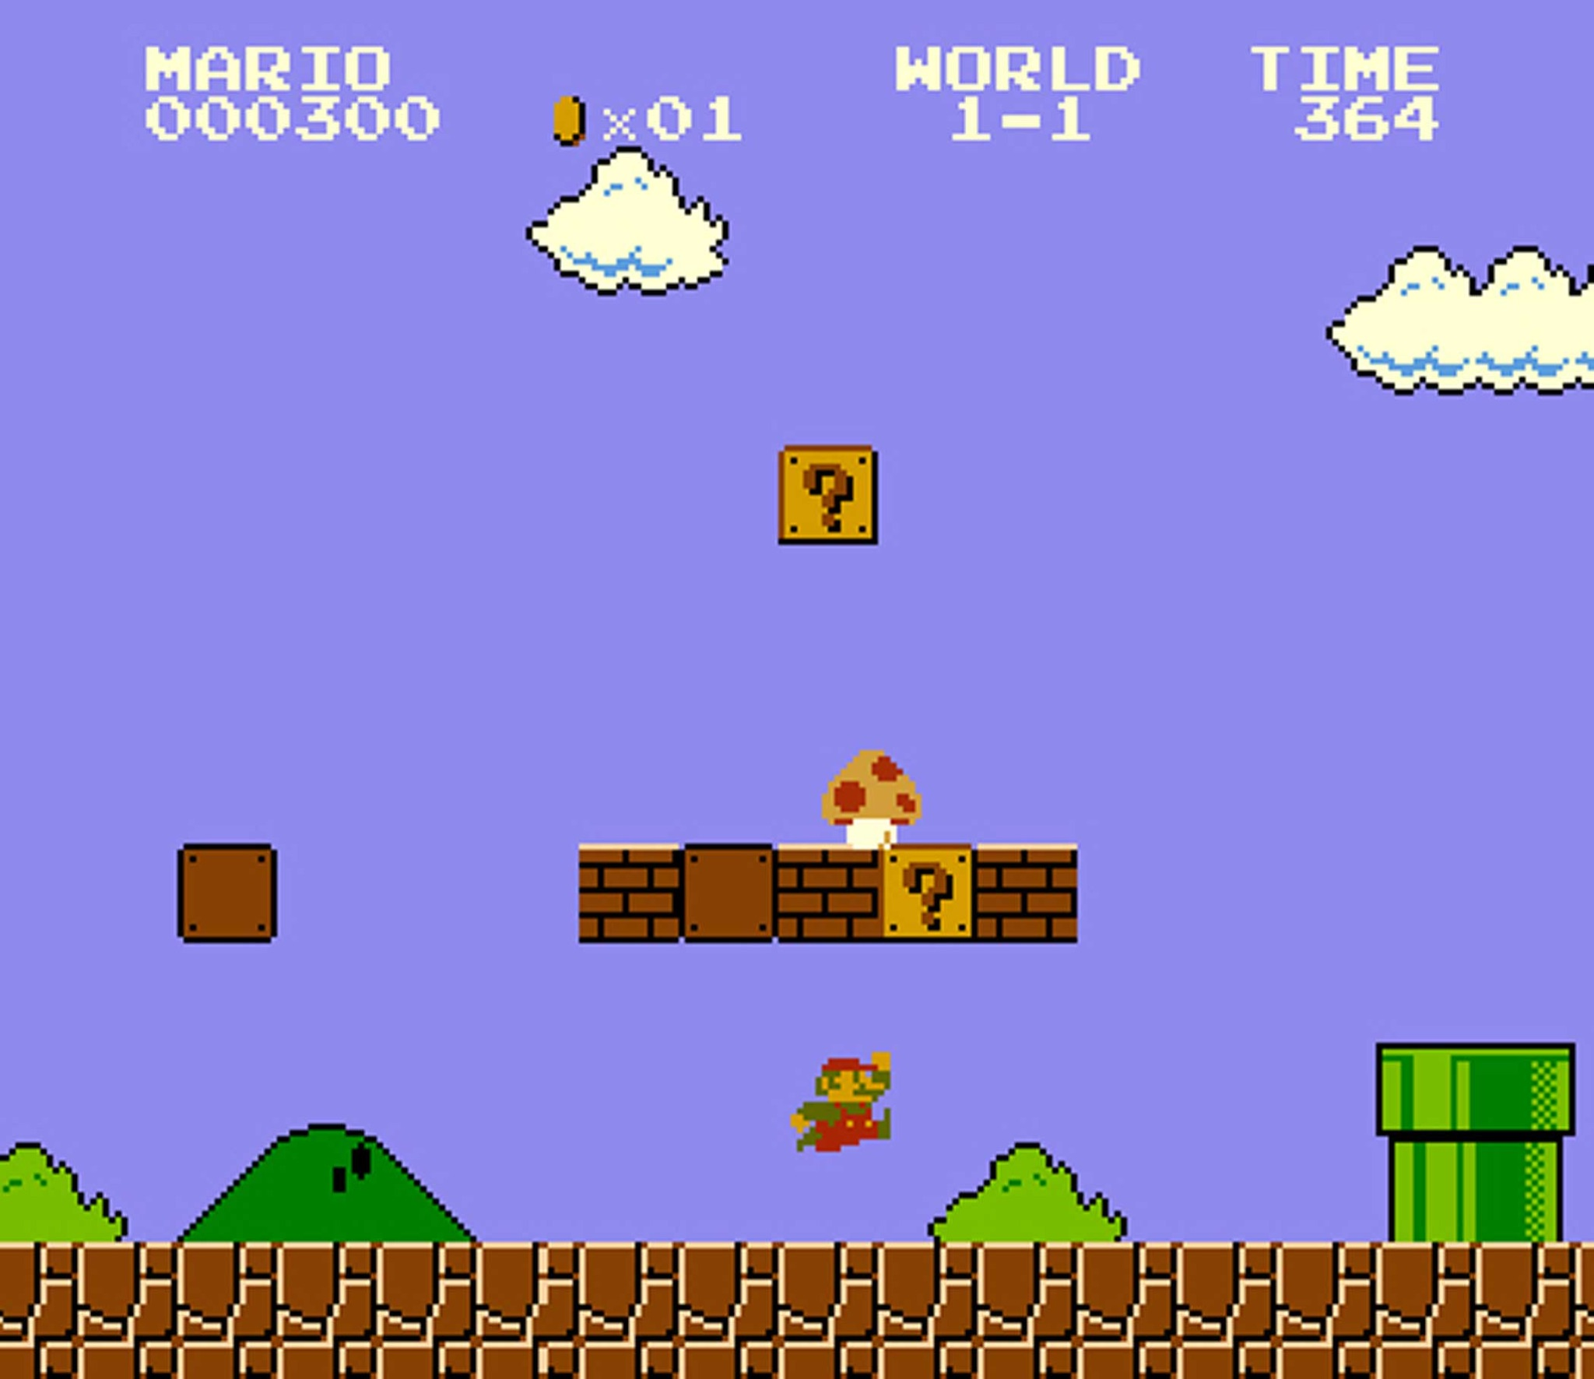
Механики
Механика ускорения
Управление
Захват за выступ
Поедание яблок
Специальные облака
Пасхалка

Slide 13
